Slide 1
1/7
ميزان Mizan — الشارةُ محسوبة لا مُدّعاة
فحصٌ آلي لكل اقتباس من القرآن والحديث قبل أن يظهر أمام أي إنسان
• مسابقة الذكاء الاصطناعي في خدمة المحتوى الإسلامي 2026 · islamicaich.org
• المسار 04: أدوات المعرفة والتحقق — الثقة والسلامة العلمية شرطان لا يُستثنيان
• شعارنا: نُعلّم الآلة لتخدم الرسالة — والتزامنا دليلٌ لا ادعاء
• جرّبه بنفسك: bun run demo — بلا إنترنت ولا مفتاح
ميزان (mizan) · الشارة محسوبة لا مُدّعاة · islamicaich.org — المسار 04

Slide 2
2/7
1 · المشكلة: نموذجٌ يخترع نصًّا شرعيًّا بثقة تامة
هنا الوهم أخطر من الكذب: الخطأ يُصنع باسم دين، لا بخطأ في تجربة مستخدم
• نماذج أجنبية تهيمن على العربية، ومصادر إسلامية موثوقة قليلة جدًا
• الاقتباس المخترع لا يُفرّقه العام عن الحقيقي — والخطأ هنا يمسّ العبادة والاعتقاد
• في قياس 2026: دقة النماذج في التحقق من الحديث ≈ 8٪ — فلا تجعل النموذج حاكمًا
• أدوات التحقق بالتشابه تُعطي الحديث المخترع درجة عالية — وهذا خطر مُثبت بالتجربة (CWE-345)
• البحث العادي يقول «وجدناه» ولا يقول «هذه العبارة موجودة في هذا الكتاب تحديدًا»
ميزان (mizan) · الشارة محسوبة لا مُدّعاة · islamicaich.org — المسار 04

Slide 3
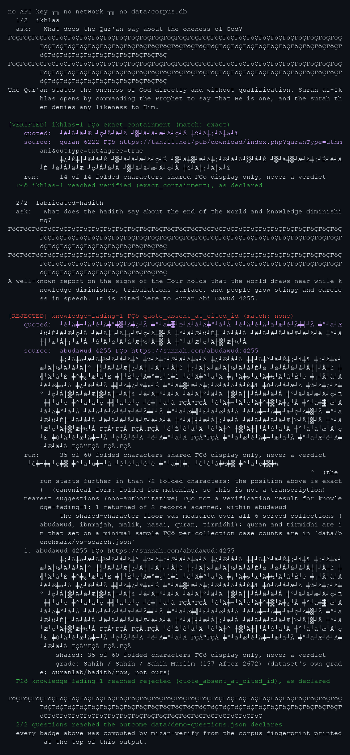
3/7
2 · الحل: أجِبْ أولًا، ثم أثبِتْ كل اقتباس على حدة
ثلاث شارات، كل واحدة محسوبة من النص نفسه — لا يطلبها النموذج ولا يوقّعها بشر
• مُتحقَّق: نص الاقتباس موجود حرفيًا داخل المصدر المذكور (بعد توحيد الكتابة) — ولا شيء غير ذلك
• مرفوض: المصدر موجود لكنه لا يحتوي الاقتباس — ويُعرض النصان معًا مع رابط المصدر
• غير قابل للتحقق: لا مصدر / نص فارغ / معرّف مجهول / انتهاء وقت — صفر دليل يعني صفر اعتماد
• الشارة تجيب عن سؤال واحد: هل هذا الاقتباس موجود في هذا المرجع؟ لا تدّعي صحة الحديث ولا درجته ولا فتوى
ميزان (mizan) · الشارة محسوبة لا مُدّعاة · islamicaich.org — المسار 04

Slide 4
4/7
3 · آلية العمل: ست خطوات وقاعدة توحيد كتابة واحدة
كل خطوة ترفض مبكرًا، والنتيجة الجيدة تأتي في آخر خطوة
• ١ اقتباس؟ ٢ مصدر؟ ٣ ≤ ٣ مصادر؟ ٤ هل المعرّف يطابق سجلًّا؟ ٥ مطابقة حرفية صارمة؟ ٦ دليل مرفق؟
• قاعدة توحيد الكتابة في مكان واحد: الألف والهمزات والتاء المربوطة والتشكيل والتطويل
• وتُوحَّد الأرقام والترقيم والمسافات — بلا إضافة ولا حذف، فلا تُقارن كتابة مخترعة بالأصل
• textMatch مفتاح للمطابقة فقط ولا يُعرض أبدًا · والنص الذي يراه المستخدم هو textDisplay كما هو
• المُتحقَّق يعتمد على حزمة واحدة فقط (core) — بلا إنترنت ولا وقت حيّ ولا عشوائية ولا حكم من نموذج
ميزان (mizan) · الشارة محسوبة لا مُدّعاة · islamicaich.org — المسار 04

Slide 5
5/7
4 · الابتكار: لا تشابه على الشارة — حرفٌ واحد فقط
ليس اختيارًا تقنيًا فحسب — بل قياسٌ علمي وجد الثغرة
• لا تشابه ولا مسافة تحرير ولا نسبة ولا حدّ مسموح: الطريقة الوحيدة للوصول إلى «مُتحقَّق» هي المطابقة الحرفية
• النسبة التقريبية مجرد تشخيص جانبي يُعرض للاطلاع فقط، ولا تدخل في الشارة أبدًا
• الإثبات آلي لا وعود: G-1 يمنع أي مكتبة ممنوعة داخل المُتحقَّق · G-6 يفرض مكانًا واحدًا لبناءه — وأي طريق ثانٍ يُفشل الـCI
• المُتحقَّق لا يستورد كود العرض ولا أداة التشابه — الفصل مضمون ببوابة آلية لا بمراجعة بشرية
• الفارق عن RAG التقليدي: الاسترجاع يُجيب، والتحقّق يمنع أن يصير الوهم موثوقًا
ميزان (mizan) · الشارة محسوبة لا مُدّعاة · islamicaich.org — المسار 04

Slide 6
6/7
5 · الأدلة: تجربةٌ تُعيد الحساب، فإن لم تنجح تُلغى
أرقامٌ محسوبة بتشغيل فعلي، لا مكتوبة بيد أحد — والنتيجة السيئة عندنا صفر لا نسبة
• ٢٠٠ حالة صحيحة مُتوقَّعة: نصٌّ مشكّل وبلا تشكيل ومُطوّل وأرقام — كلها تتحقق، والتوقّع مكتوب يدويًا
• ٤٠ حالة تُقصد بالخطأ: كلمة تغيّرت، حرف انقلب، رقم تبدّل ← لا «مُتحقَّق» إطلاقًا. المطلوب صفر خطأ
• المولّد ممنوع من الوصول إلى المُتحقَّق — والاختبار يثبت هذا المنع، فالتوقّع يأتي من تشغيل فعلي لا من ورقة
• ومقارنة ببحث نصي مباشر (FTS5) على نفس الـ٤٠ حالة: كشف ٦٥٪ مقابل ١٠٠٪، وصفر اعتماد كاذب
• الاختبارات الآلية خضراء في كل حزمة + بوابات G-1…G-7 · وdemo يعمل في ثانية بلا مفتاح
ميزان (mizan) · الشارة محسوبة لا مُدّعاة · islamicaich.org — المسار 04

Slide 7
7/7
6 · الموثوقية والنسب: ما لا نملكه لا ندّعيه
باختصار: المصدر، وما يثبته الدليل، ومتى نرفض، ومتى نُحال إلى المختص
• 27,234 سجلًا جاهزًا: القرآن (تنزيل عثماني) + 4 سنن + الموطأ — النسائي، أبو داود، ابن ماجه، الترمذي
• الدرجة كما يدعيها المصدر نفسه مع سببها، وإلا كانت null — لا نرفعها ولا نخمّنها
• ١٥٬٠٢٦ صفًّا بلا درجة أُخفيت (٤١٫٧٪ من مصدر الحديث) — قبِلنا هذا النقص بدل تقديم ما لا يستند إلى دليل
• البخاري ومسلم مسجّلان «غائبَين» ولا يُعوَّضان — الاعتراف بالنقص جزء من الموثوقية
• لكل سجل ختمٌ رقمي متسلسل؛ تعارض الختم = خطأ واضح بلا شارة · والأسئلة تُحفظ بصيغة hash فقط
ميزان (mizan) · الشارة محسوبة لا مُدّعاة · islamicaich.org — المسار 04

